Slide 1
Дипломный проект
На тему:
Разработка прикладного приложения «Консультант скейтбордиста»
Студента группы П-403
Cтрокова С.А.
Руководитель дипломного проекта
Маликов Е.В.

Slide 2
Цели
Разработка прикладного приложения «Консультант скейтбордиста»
Изучение принципов работы систем поддержки принятия решений и их реализация

Slide 3
Задачи проекта
Составить описание основных видов скейтбордов
Разработать базу данных
Разработать ветку вопросов и ответов
Разработать приложение
Создать запросы для каждого вида скейтбордов
Разработать интуитивно понятный GUI

Slide 4
Система поддержки принятия решений
Извлечение знаний
БАЗА ЗНАНИЙ
Вывод рекомендаций
Объяснение рекомендаций

Slide 5


Аналоги

Slide 6




Средства реализации

Slide 7
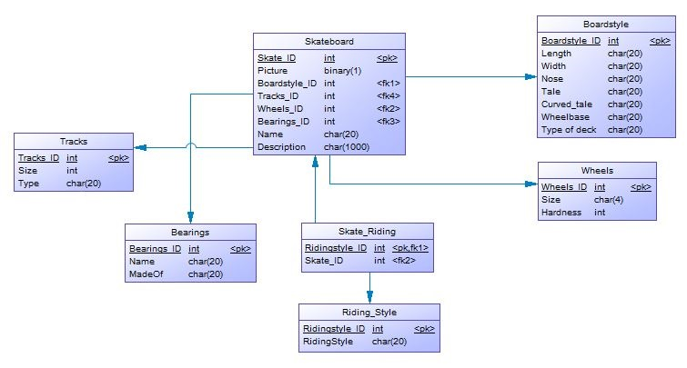
Разработана структура
Физическая модель таблиц, описывающих скейтборд

Slide 8
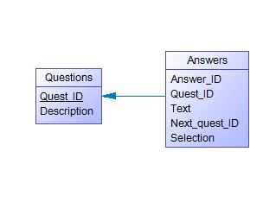
Физическая модель структуры «вопрос-ответ»

Slide 9
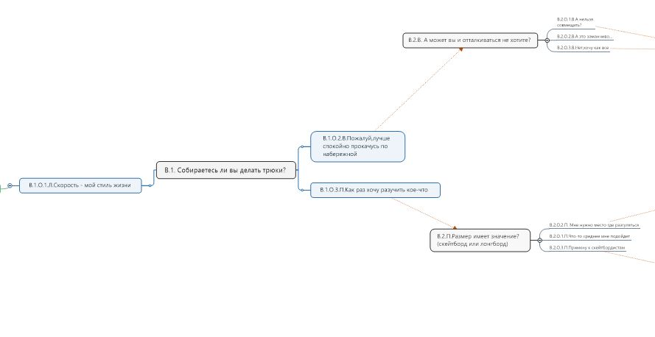
Дерево вопросов и ответов

Slide 10
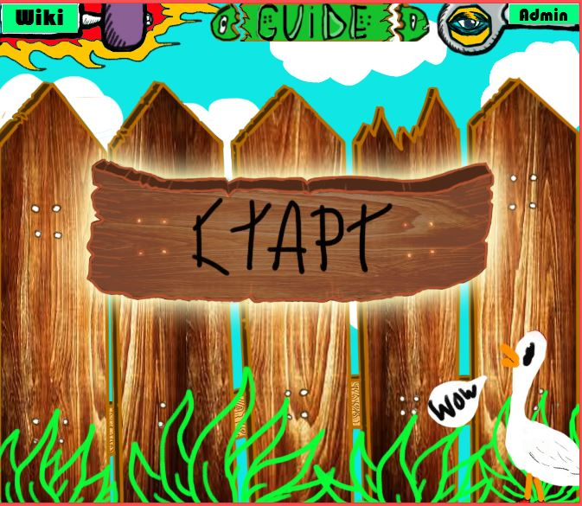
Интерфейс
Стартовый экран

Slide 11
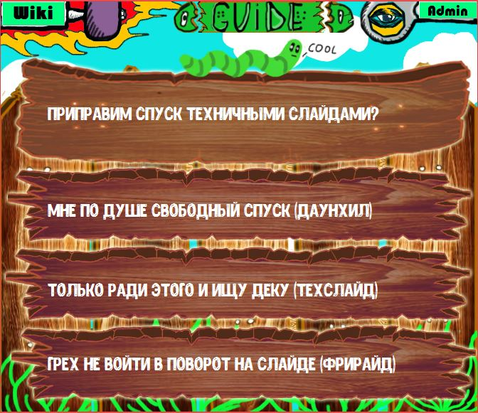
Вывод вопросов и ответов

Slide 12
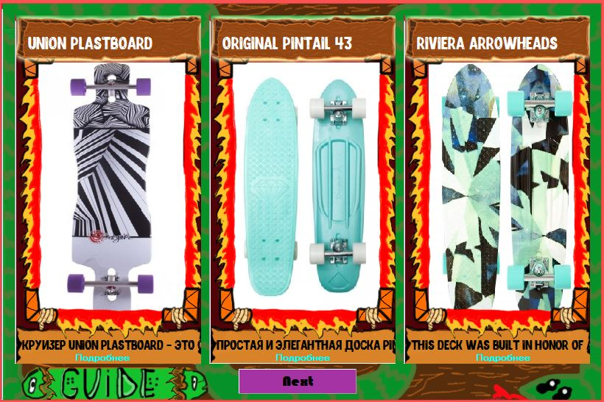
Вывод скейтбордов

Slide 13
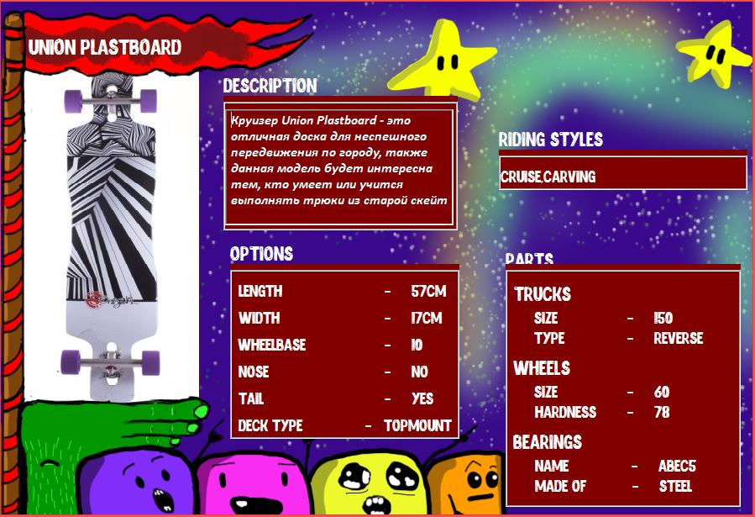
Вывод информации об одной доске

Slide 14
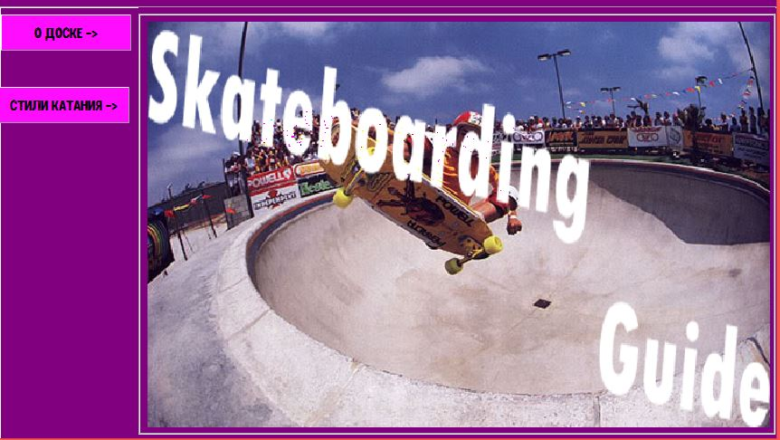
Вывод справочника по скейтбордам

Slide 15
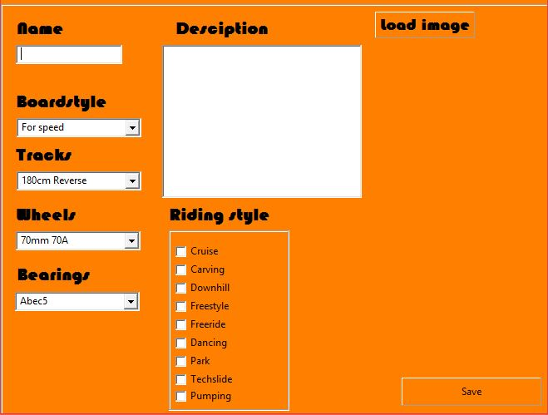
Часть администратора

Slide 16
Заключение
В ходе разработки все поставленные цели были достигнуты, задачи были выполнены.
Особенностью приложения является:
Уникальность;
Привлекательный GUI;
Интересная реализация алгоритма подбора.

Slide 17
Спасибо за внимание!

